Slide 1
TALLER PROGRAMACION DISTRIBUIDA SESION 01
DOC: LIC.MAURA B.MONARES CHAVEZ
AGOSTO 2021

Slide 2
Internet
Historia
Originalmente, Internet era un proyecto del departamento de defensa de los Estados Unidos. Explica The Straight Dope: "el departamento de defensa quería que la red siguiera siendo útil en tiempos de guerra, incluso si gran parte de ella fuera destruída. La solución era mantenerla descentralizada." Para ello, partes de la World Wide Web (el origen de la "www" antes del nombre y el sufijo) se almacenan en varios ordenadores. No sólo Internet conservaría esta manera, sino que también hace que el registro o la asignación de direcciones de Internet sea más fácil

Slide 3
URL: Localizador de recursos uniforme
La URL (URL, del inglés uniform resources locator), o localizador uniforme de recursos, es la dirección de un sitio web.
Se utiliza para enlazar páginas webs entre sí a través del lenguaje Hyper Text Mark-up, más conocido como "HTML". Un "URL" se compone de varias partes, y cada una forma una conexión para la comunicación.
HTTP"Http" es un protocolo de comunicación entre el navegador y el servidor web. Un protocolo define un conjunto de reglas para que el navegador y el servidor web "hablen" con claridad el uno con el otro.

Slide 4
Cómo funciona
La extensión .com es un dominio de "nivel superior", en contraste con la dirección de red particular,
la cual es un "subdominio."
Cada dominio de nivel superior (.gov, .edu, .com, .org y otros) tiene "registradores“ que asignan nuevas direcciones Web.
Algunos dominios están restringidos
por ejemplo, debes ser una universidad acreditada de cuatro años para obtener una dirección .edu ,
otros como .com son genéricos y cualquier persona puede conseguirlos.

Slide 5

Tipos de dominios genéricos, existen tres categorías:
Genéricos de propósito general: Son gestionados directamente
por la ICANN((Internet Corporation for Assigned Names and Numbers) es una organización pública sin ánimo de lucro que se dedica a gestionar la asignación de nombres de dominio de primer nivel y de direcciones IP a nivel mundial. ) y están disponibles para cualquier persona o entidad
para cualquier uso.
En este grupo están incluidos entre otros .com, .net, .org e .info.
Los tres primeros tenían inicialmente un público objetivo específico.
Sin embargo, debido a su falta de restricciones y al hecho de que no había nadie
que controlara su uso correcto, han adquirido un carácter comercial no siempre
relacionado con su propósito inicial.
Por otra parte, .info fue fletado expresamente con restricciones, aunque
posteriormente fueron eliminadas y actualmente su uso es libre.

Slide 6
  Genéricos-restringidos: Aunque son gestionados por la ICANN igual que los anteriores,
  su uso está restringido a unos determinados propósitos,
lo que limita su utilización comercial.
Dentro de este grupo están incluidos .biz, .name y .pro.
El registro y uso dentro de estos dominios está condicionado al cumplimiento de una serie de requisitos.
Por ejemplo, el dominio .pro solo puede ser utilizado por profesionales acreditados.

Slide 7
Patrocinados: Son dominios apoyados y gestionados por entidades independientes de la ICANN, aunque siguen una política y reglamentación fijada de forma compartida entre la ICANN y el organismo patrocinador.
Estos dominios están destinados a un uso específico, por lo que su uso es restringido.
Por ejemplo, el dominio .cat creado como dominio para la cultura e idioma catalanes, tiene expresamente prohibido su uso para páginas web de gatos (cat es gato en inglés), salvo que la página esté relacionada con la cultura o lengua catalana.
El incumplimiento de la restricción da lugar a la pérdida del dominio.

Slide 8
Genéricos comerciales: Son gestionados por empresas o entidades independientes y disponibles para cualquier uso.
Se consiguen mediante el pago de importantes cantidades a la ICANN tanto por la solicitud como por el mantenimiento del dominio.
Su coste es mayor que el de un dominio patrocinado, pero a cambio no tiene restricciones de uso.
Algunos dominios que inicialmente nacieron como genéricos-restringidos gestionados por la ICANN, han pasado a ser dominios patrocinados y gestionados por otras entidades de acuerdo a la reglamentación acordada con la ICANN.
Este es el caso de los dominios .edu, .gob, .int y .mil.

Slide 9
Dominios no restringidos
Dominio | Uso destinado
.com | Uso comercial
.info | Información
.net | Redes y Proveedores de servicios de Internet
.org | Organizaciones y asociaciones

Slide 10
Dominios restringidos
Dominio | Uso destinado
.biz | Empresas (dominio derivado de businesses: negocios en inglés)
.name | Particulares
.pro | Profesionales certificados

Slide 11
Dominios patrocinados
Artículo principal: Dominio de nivel superior patrocinado
Dominio | Uso destinado
.aero | Industria del transporte aéreo
.asia | Región Asia-Pacífico
.cat | Cultura y lengua catalanas
.coop | Cooperativas
.edu | Educación
.gov | Gobierno de los Estados Unidos
.int | Organismos internacionales
.jobs | Sitios relacionados con el empleo
.mil | Fuerzas armadas de los Estados Unidos
.mobi | Sitios para dispositivos móviles
.museum | Museos
.post | Servicios postales
.tel | Servicios de telefonía
.travel | Servicios relacionados con viajes
.xxx | Pornografía

Slide 12
Dominios
Los dos puntos
Los dos puntos actúan como un mecanismo de separación entre el protocolo y el resto de la dirección web, como por ejemplo el nombre de dominio.
Las barras inclinadas
Las barras inclinadas son una iniciación para el contacto. Notifican la dirección de Internet para lograr el contacto con otro servidor.
Nombre de dominio
El "nombre de dominio completo" es la dirección web completa como www.sistemas.com. El "nombre de dominio" sólo se refiere a la última parte de la dirección web, como sistemas.com.

Slide 13
URL Localizador de recursos uniforme
Una URL tiene tres elementos principales: un identificador de protocolo, el nombre del dominio y una estructura de ruta y archivo. Ejemplo :
"http://www.tecnologia.com/here/what.html"
el "http" es el identificador de protocolo,
www.tecnologia.com" es el nombre de dominio y
"here/what.html" es la ruta de acceso y nombre del archivo.
El identificador de protocolo indica qué protocolo de transferencia o lenguaje está en funcionamiento para llevar el archivo.
El nombre de dominio es el nombre del sitio web.
El archivo es la página que el usuario desea ver y es la ruta de la directorio del servidor web donde se encuentra el archivo.

Slide 14
estructura general de una URL
La estructura general de una URL es la siguiente:
protocolo://servidor:puerto/directorio/pagina

Slide 15
Protocolo
es el formato en el que se van a intercambiar los datos nuestro navegador y la máquina de destino.
Existen diferentes protocolos, dependiendo del contenido que queramos intercambiar.
Por ejemplo, el http (hypertext transfer protocol) es para la visualización de páginas web,
ftp (file transfer protocol) para transferir fichero,
mail para transmitir correos electrónicos,…

Slide 16
Esquemas URL
:
http - recursos Hypertext Transfer Protocol (HTTP).
https - HTTP sobre Secure Sockets Layer (SSL).
ftp - File Transfer Protocol.
mailto - direcciones de correo electrónico.
ldap - búsquedas Lightweight Directory Access Protocol (LDAP).
file - recursos disponibles en el sistema local o en una red local.
news - grupos de noticias Usenet (newsgroup).
gopher - el protocolo Gopher (en desuso).
telnet - el protocolo Telnet.
data - el esquema para insertar pequeños trozos de contenido
en los documentos esquema de URI de datos (Data: URL).

Slide 17
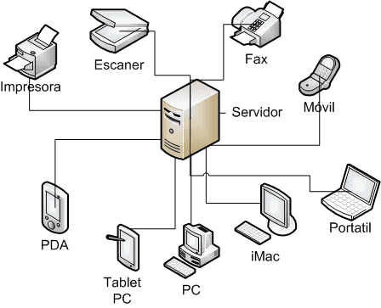
Servidor
Un servidor, como la misma palabra indica, es un ordenador o máquina informática que está al “servicio” de otras máquinas, ordenadores o personas llamadas clientes y que le suministran a estos, todo tipo de información

Slide 18
Servidor
Servidor es el nombre de la máquina destino
Este se compone de dos partes.
El nombre del servidor y el dominio.
Ejemplos de nombre de servidor serían: www.yahoo.com, www.google.com, ayudaenlaweb.blogspot.com, www.manualweb.net,…
Nombre del servidor, es el nombre que se le haya dado a la máquina. Suele ser representativo del sitio al que estamos accediendo. Por ejemplo, google, yahoo, flickr, youtube,…
Dominio de nivel superior, serían las ultimas tres letras del nombre del servidor. Son muy reconocibles y las más normales son .com, .net y .org. Aunque hay muchas variantes, .tv, .mil,… incluso asociadas a zonas geográficas .es, .fr, .uk,…
Subdominio, se usa cuando queremos que una misma máquina atienda a varios nombres. Se antepone delante del nombre de la máquina.
Por ejemplo, nuestro nombre de servidor tiene subdominio, ayudaenlaweb. Siendo blogspot el nombre de la máquina y .com el dominio de nivel superior.Suele existir uno por defecto que es el www. Y hay otros que se suelen usar como «estándares» como el ftp,

Slide 19
Servidores
DENOMINACIÓN DEL SERVIDOR | DESCRIPCIÓN
Servidor de Correo | Es el servidor que almacena, envía, recibe y realiza todas las operaciones relacionadas con el e-mail de sus clientes.
Servidor Proxy | Es el servidor que actúa de intermediario de forma que el servidor que recibe una petición no conoce quién es el cliente que verdaderamente está detrás de esa petición.
Servidor Web | Almacena principalmente documentos HTML (son documentos a modo de archivos con un formato especial para la visualización de páginas web en los navegadores de los clientes), imágenes, videos, texto, presentaciones, y en general todo tipo de información. Además se encarga de enviar estas informaciones a los clientes.
Servidor de Base de Datos | Da servicios de almacenamiento y gestión de bases de datos a sus clientes. Una base de datos es un sistema que nos permite almacenar grandes cantidades de información. Por ejemplo, todos los datos de los clientes de un banco y sus movimientos en las cuentas.
Servidores Clúster | Son servidores especializados en el almacenamiento de la información teniendo grandes capacidades de almacenamiento y permitiendo evitar la pérdida de la información por problemas en otros servidores.
Servidores Dedicados | hay servidores compartidos si hay varias personas o empresas usando un mismo servidor, o dedicados que son exclusivos para una sola persona o empresa.
Servidores de imágenes | Recientemente también se han popularizado servidores especializados en imágenes, permitiendo alojar gran cantidad de imágenes sin consumir recursos de nuestro servidor web en almacenamiento o para almacenar fotografías personales, profesionales, etc. Algunos gratuitos pueden ser: www.imgur.com, www.photobucket.com, www.flickr.com de Yahoo, o picasaweb.google.com de Google.

Slide 20
Puerto
Puerto, es un número y corresponde a un punto específico de entrada a la máquina. Suele ir asociado al protocolo, es decir, al usar un protocolo, por defecto se le asigna un número de puerto.
Así el protocolo http suele usar el puerto 80.
Es por ello que no se especifica al poner la URL. Incluso, algunos navegadores, al ponerlo en la URL, lo ocultan.
Otros puertos son el 21 para el ftp,…

Slide 21
Directorio
Directorio, esto es igual que los directorios de los sistemas operativos.
Es decir, las carpetas de Windows.
Nos sirve para organizar las páginas que tenemos en el servidor y su estructura es jerárquica. Podemos anidar unos directorios en otros.

Slide 22
Página, representa a la página web en concreto y es la que tiene el contenido en cuestión
EJEMPLOS DE URLs
Vamos a descifrar un par de URL:
http://ayudaenlaweb.blogspot.com:80/2007/09/partes-de-un-email.html
Protocolo: http
Servidor: ayudaenlaweb.blogspot.com
Nombre del servidor: blogspot
Dominio de nivel superior: .com
Subdominio: ayudaenlaweb
Puerto: 80
Directorio: /2007/09/
Página: /partes-de-un-email.html
ftp://ftp.servidorpruebas.org/ficheros/imagenes/
Protocolo: ftp
Servidor: ftp.servidorpruebas.org
Nombre del servidor: servidorpruebas
Dominio de nivel superior: .org
Subdominio: ftp
Puerto: No aplica
Directorio: /ficheros/imagenes/
Página: No Aplica

Slide 23
Tarea : descifrar los siguientes urls
http://www.iestpgildaballivian.edu.pe/
https://graffica.info/libros-gratis-programacion-diseno-web/
http://www.minsa.gob.pe/transparencia/Archivos/Lista_Direcciones_MINSA_Desconcentrados.pdf
https://www.youtube.com/watch?v=izepX_FUWpQ

Slide 24
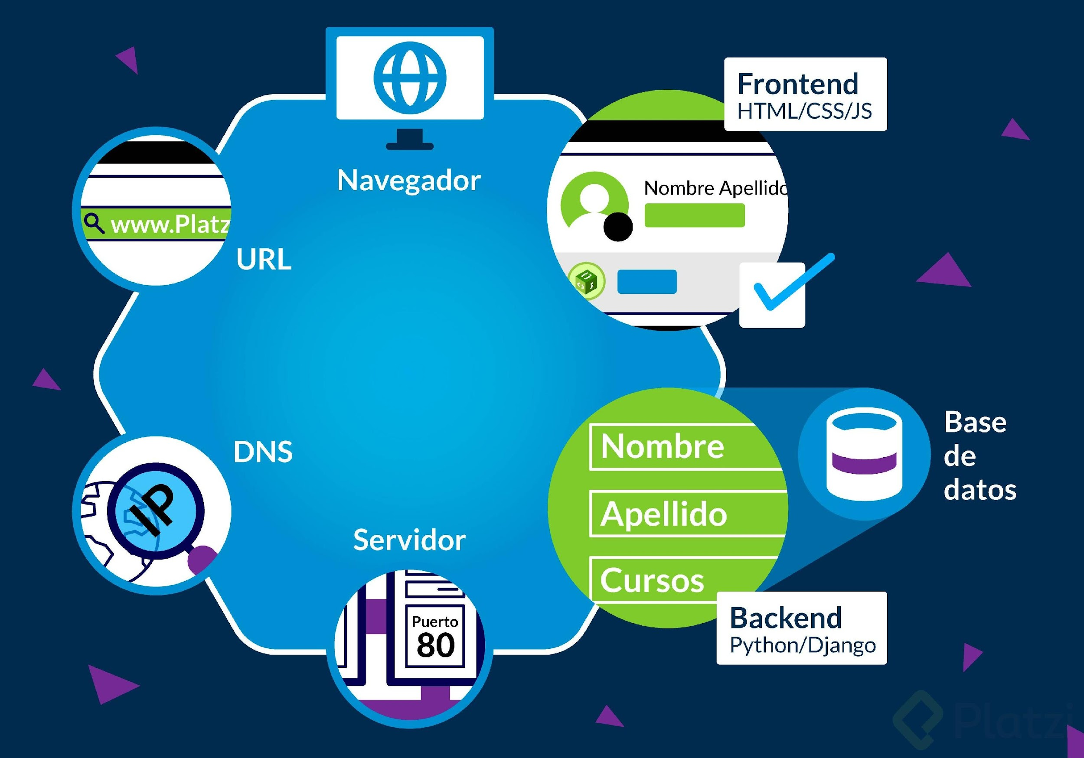
PROGRAMACION WEB

Slide 25
Programación Web
Definición de desarrollo web
El desarrollo web es un término que define la creación de sitios web para Internet o una intranet.
La tecnología de software se usa en el lado del servidor y del lado del cliente, lo que implica una combinación de procesos de base de datos utilizando un navegador para realizar ciertas tareas o mostrar información.
Desarrollo de Internet se fundamentó en la posibilidad de enlazar a través de hipervículos diferentes páginas web lo que generó la enorme interconexión que es hoy Internet. Esta base que inició esta red, fué desarrollada y generó el lenguaje ícono de las páginas web que es HTML.

Slide 26
Programacion front end-back end
¿Qué es Frontend?
Frontend es la parte de un programa o dispositivo a la que un usuario puede acceder directamente. Son todas las tecnologías de diseño y desarrollo web que corren en el navegador y que se encargan de la interactividad con los usuarios.
Un programador Frontend debe saber de códigos [HTML, CSS y JavaScript](HTML, CSS y JavaScript) para poder usar algunos frameworks o librerías que expanden sus capacidades para crear cualquier tipo de interfaces de usuarios. React, Redux, Angular, Bootstrap, Foundation, LESS, Sass, Stylus y PostCSS son algunos de ellos.
¿Qué es Backend?
Backend es la capa de acceso a datos de un software o cualquier dispositivo, que no es directamente accesible por los usuarios, además contiene la lógica de la aplicación que maneja dichos datos. El Backend también accede al servidor, que es una aplicación especializada que entiende la forma como el navegador solicita cosas.
Algunos de los lenguajes de programación de Backend son Python, PHP, Ruby, C# y Java, y así como en Frontend, cada uno de los anteriores tiene diferentes frameworks que te permiten trabajar mejor según el proyecto que estás desarrollando. Django, Laravel, Ruby On Rails y ASP.Net, los hemos elegido sobre todo porque tienen una gran comunidad que los respalda.

Slide 27
HTML
HTML¹ es un lenguaje universal, que funciona en cualquier plataforma (Windows, Macintosh, Unix, OS/2, etc.) y con cualquier navegador o browser (Netscape, Internet Explorer, Mozilla Firefox, etc.).
universalidad es su poca sofisticación, puesto que es el viejo formato ASCII² (y con 7 bits en lugar de ocho, por lo que ni tan siquiera tiene acentos ni otros caracteres especiales).
un documento HTML no es más que texto ASCII (parte sin guiones y parte entre guiones: las etiquetas), cualquier documento web, hasta el más sofisticado, puede escribirse directamente desde un sencillo programa básico de texto, como el Cuaderno de Notas (Notepad) de Windows,

Slide 28
HTML
Un documento HTML comienza siempre con la etiqueta <HTML>⁵, que indica que el documento en cuestión está construido con dicho lenguaje.
La mayoría de las etiquetas son pareadas, es decir, <...> corresponde al principio de la acción y </...> indica el fin de dicha acción.
una página web estará siempre contenida entre las etiquetas <HTML> y </HTML>.
Por otra parte, todo documento HTML consta de dos partes: la cabecera (head) y el cuerpo del documento (body).
  La cabecera contiene básicamente información destinada al browser (o navegador), que queda oculta al usuario. Su etiqueta (pareada) es <HEAD>.
  El cuerpo es el documento que ve el usuario. Su etiqueta (pareada) es <BODY>.

Slide 29
EDICION DE HTML
1. PARA EDITAR UNA PAGINA WEB HTML UD. PUEDE
UTILIZAR MUCHOS EDITORES :
BLOCK NOTAS, NOTE PAD++, SUBLIME TEXT, DREAMWEBER Y OTROS
2. NOSOTROS TRABAJAREMOS CON NOTE PAD++, O SUBLIME TEXT.
3. TODO ARCHIVO HTML POR GRABAR EN NOTE PAD ++, BLOCK NOTA
DEBE TENER EL SIGUIENTE FORMATO :
NOMBRE_ARCHIVO.HTML

Slide 30
Los títulos
Pueden utilizarse hasta seis tipos de títulos en un documento HTML, ordenados
jerárquicamente por medio de la etiqueta <Hn>...</Hn>, donde n = 1 a 6.
Las etiquetas de los títulos introducen una línea superior en blanco.
Como lo habitua después de un título es un nuevo párrafo (<P>), que también introduce su propia línea,
el resultado final suele ser que una línea de título tiene una línea en blanco antes y otra después.
Las etiquetas de los títulos admiten indicaciones de alineación, de la misma manera que la etiqueta de párrafo.
Veamos qué aspecto tienen los títulos de un documento HTML:

Slide 31
EJEMPLO
<HTML>
<HEAD>
<TITLE>Ejemplo TITULOS</TITLE>
</HEAD>
<BODY>
<H1>Título 1</H1>
<H2>Título 2</H2>
<H3>Título 3</H3>
<H4>Título 4</H4>
<H5>Título 5</H5>
<H6>Título 6</H6>
<H7>Título 7 (como no existe, no supone ningún cambio)</H7>
<P>Además, los títulos pueden recibir indicaciones de alineación, como en los siguientes ejemplos</P>
<H3 align="center">Título centrado</H3>
<H3 align="right">Título a la derecha</H3>
</BODY>
</HTML>

Slide 32
<html>
<head>
<title>wellcome TPD </title>
</head>
<body>
<h1> sistemas académicos </h1 >
<h2> computación e informática </h2>
<font size=20> alumnos IV semestre de TPD </font>
</body>
</html>

Slide 33
Acentuación html
á &aacute; é &eacute;
í &iacute; ó &oacute;
ú &uacute; ñ &ntilde;
<br> salto de línea
Alineamiento
izquierda :<left>…..</left> derecha : <right>…<right>
centro : <center> … </center> justificado : <justify> …</justify>

Slide 34
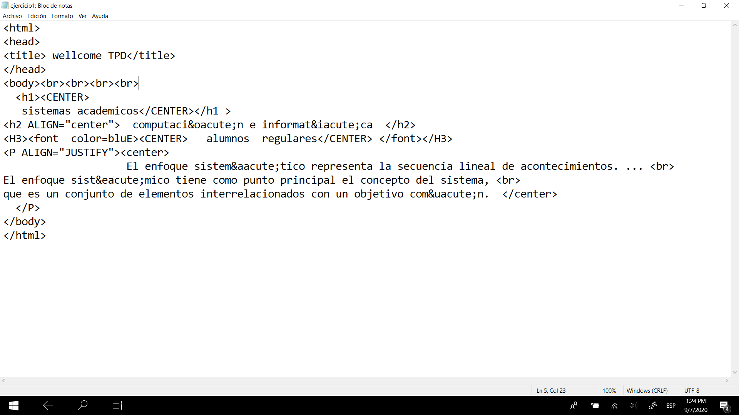
Ejemplo :

Slide 35
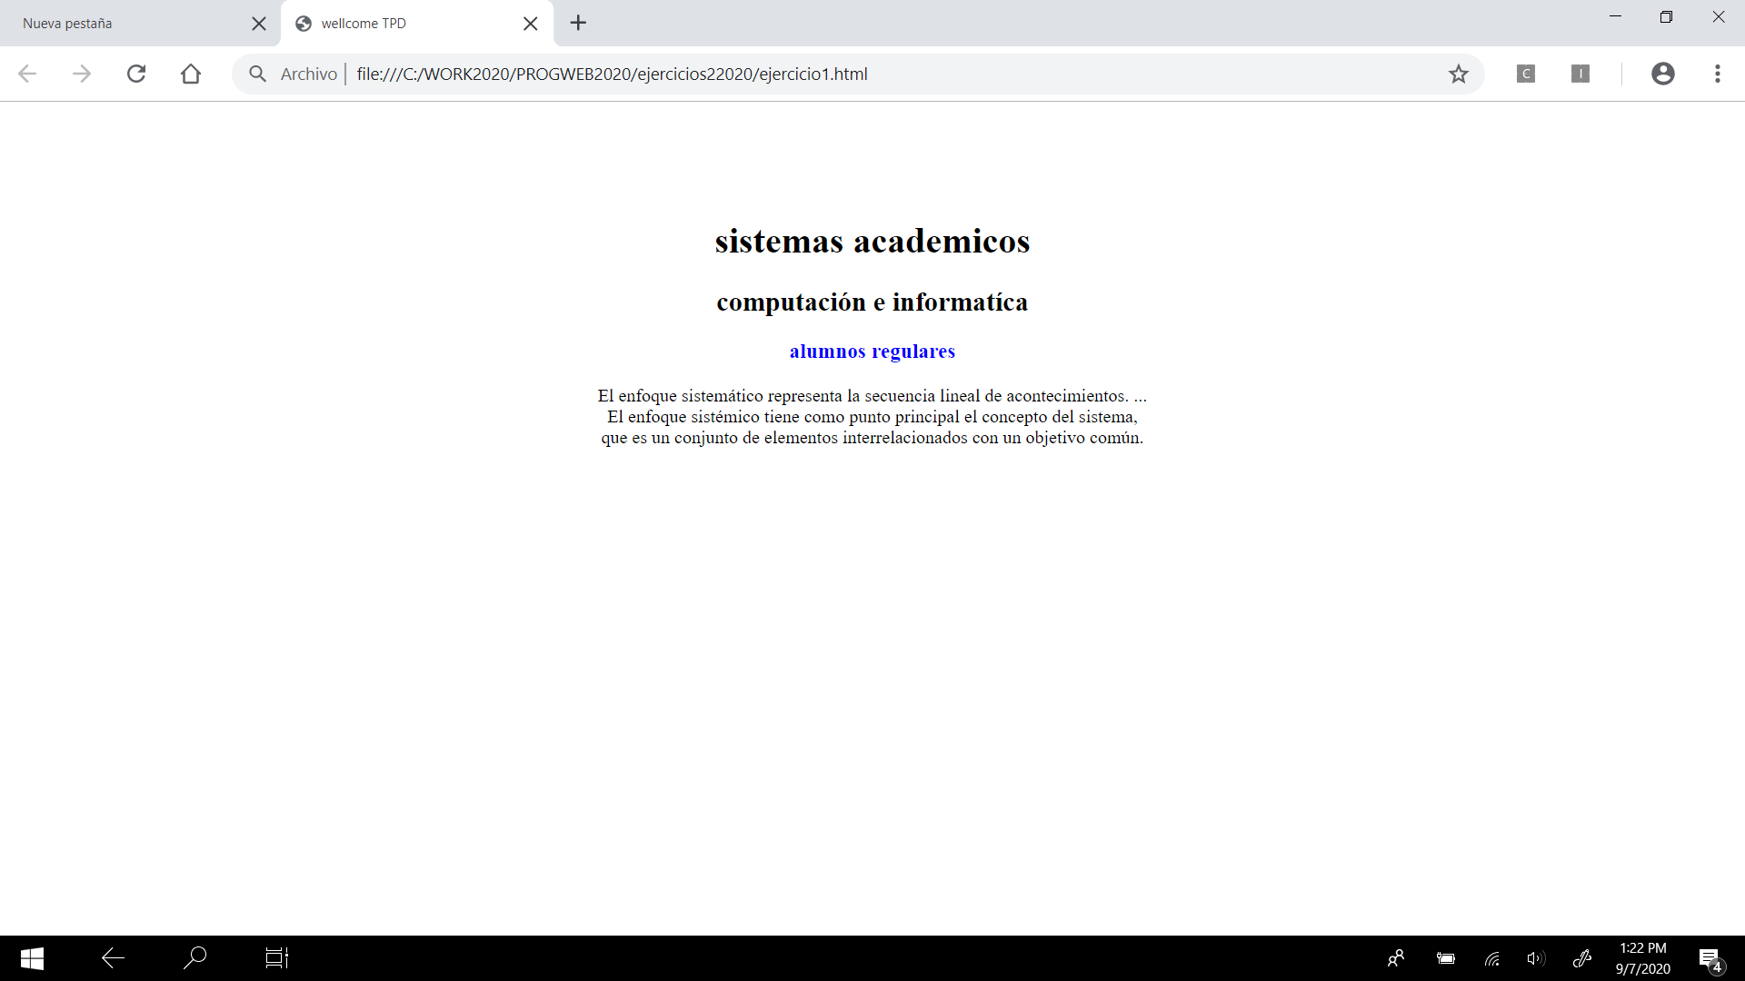
resultado

Slide 36
ETIQUETAS FORMATO CARACTERES
Código | Función
<B>...</B> | Negrita
<I>...</I> | Cursiva
<U>...</U> | Subrayado
<SUB>...</SUB> | Subíndice
<SUP>...</SUP> | Superíndice

Slide 37
Un párrafo puede alinearse introduciendo los siguientes atributos en la etiqueta habitual:
Código | Función
<P align="left">...</P> | Párrafo alineado a la izquierda
<P align="center">...</P> | Párrafo centrado
<P align="right">...</P> | Párrafo alienado a la derecha
<P align="justify">...</P> | Párrafo justificado
Las etiquetas anteriores permiten alinear los párrafos enteros, pero siempre
dejando una línea vacía delante de cada uno de ellas.
alinear independientemente líneas o grupos de líneas con las siguientes etiquetas:
Código | Función
<DIV align="left">...</DIV> | Línea(s) alineada(s) a la izquierda
<DIV align="center">...</DIV> | Línea(s) centrada(s)
<DIV align="right">...</DIV> | Línea(s) alineada(s) a la derecha
<DIV align="justify">...</DIV> | Línea(s) alineada(s) justificadas

Slide 38
EJERCICIOS PROPUESTOS
1. CREAR UNA PAGINA WEB COMO UNA HOJA DE VIDA
EL CUAL DEBE TENER TITULOS (H1…H6)
ALINEAMIENTO
PARRAFOS DE PRESENTACION
FORMATOS DE LETRA EN FONT TAMAÑO ACORDE A SU HOJA DE VIDA
DEBE SER CURSIVA COLORES EN LETRAS .
2. CREAR UNA PAGINA MATEMATICA : CON INDICES Y SUPERINDICES
QUE TENGA LO SIGUIENTE Y SU SOLUCION AXX + BX + C=0
LA FORMULA DEL AGUA

